Slide 1
어떤 비료가 가장 효과적일까?
분산분석(ANOVA)과 Tukey's HSD 사후분석
세 종류의 비료(A, B, C), 각 10개 밭에 적용한 수확량 비교 실험
문제 5 · 미니 프로젝트

Slide 2
발표 순서
1
개념 설명
ANOVA와 Tukey's HSD가 무엇이고 왜 필요한가
2
코드 리뷰
실제 데이터에 적용한 코드와 실행 결과
3
문제 풀이 정리
최종 결론과 비료 추천

Slide 3
① 개념 설명 — ANOVA란?
분산분석(Analysis of Variance): 3개 이상 그룹의 평균이 모두 같은지 한 번에 검정하는 방법
H₀: 모든 그룹의 평균이 같다.
H₁: 적어도 하나 이상의 그룹은 평균이 다르다.
왜 t-검정을 여러 번 반복하면 안 될까?
A-B, A-C, B-C를 각각 t-검정하면 비교할 때마다 우연히 유의미하게 나올 확률이 누적되어(다중비교 문제),
전체적으로 잘못된 결론(1종 오류)을 낼 위험이 커집니다. ANOVA는 이를 한 번에, 안전하게 검정합니다.
F-통계량 = 그룹 간 분산 ÷ 그룹 내 분산
그룹 간 차이가 크고, 그룹 내 변동이 작을수록 F값이 커집니다.
F값이 클수록 "그룹 간 차이가 우연이 아니다"라는 증거가 강해집니다.

Slide 4
① 개념 설명 — Tukey's HSD란?
Honestly Significant Difference: ANOVA 이후, 어느 그룹 쌍이 실제로 다른지 찾아내는 사후분석
ANOVA가 알려주는 것
Tukey's HSD가 알려주는 것
"적어도 하나는 다르다"
하지만 A-B가 다른지,
A-C가 다른지,
B-C가 다른지는
알려주지 않습니다.
모든 쌍(A-B, A-C, B-C)을
하나씩 비교하면서도,
다중비교로 인한 오류 팽창을
통계적으로 보정해 줍니다.
→ 어느 쌍이 유의미하게
다른지 정확히 짚어줍니다.

Slide 5
② 코드 리뷰 — Q1. ANOVA 수행
from scipy import stats
f_stat, p_value = stats.f_oneway(fertilizer_a, fertilizer_b, fertilizer_c)
print(f"F-통계량: {f_stat:.4f}")
print(f"p-값: {p_value:.6f}")
f_oneway()에 그룹을 나란히 넣으면 F-통계량과 p-값을 바로 계산해 줍니다.
F-통계량
p-값
10.35
0.000462
p-값(0.000462) < 유의수준(0.05) → H₀ 기각 → 적어도 하나의 비료는 평균이 다릅니다.

Slide 6
② 코드 리뷰 — Q2. Tukey's HSD 사후분석
from statsmodels.stats.multicomp import pairwise_tukeyhsd
tukey_result = pairwise_tukeyhsd(
endog=df['수확량'], groups=df['비료종류'], alpha=0.05)
print(tukey_result)
비교
평균차이
p-adj
결과
A vs B
+23.68
0.0006
유의미 (B > A)
A vs C
+4.84
0.6569
유의미하지 않음
B vs C
-18.83
0.0054
유의미 (B > C)
B 비료가 A, C보다 통계적으로 유의미하게 수확량이 높습니다. (A-C는 유의미한 차이 없음)

Slide 7
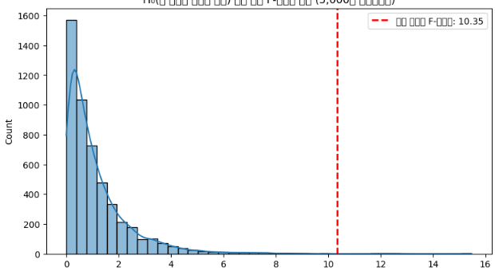
② 코드 리뷰 — Q3~Q4. 시뮬레이션으로 검증
H₀(세 비료 효과 동일)가 참이라면, F-통계량은 어떻게 분포할까? (5,000회 반복)
pooled_mean = df['수확량'].mean()
pooled_std = df['수확량'].std(ddof=1)
for i in range(5000):
sim_a = np.random.normal(pooled_mean,
pooled_std, size=10)
... # sim_b, sim_c 동일 생성
sim_f, _ = stats.f_oneway(sim_a, sim_b, sim_c)
핵심 아이디어
만약 세 비료가 정말 효과가 같다면(H₀), 전체 데이터를 하나의 모집단으로 보고 무작위로 10개씩 3그룹을 뽑아도 비슷한 F값이 나와야 합니다.
실제 F-통계량(10.35)은 이 분포에서 매우 드문 오른쪽 극단에 위치 → 우연이라 보기 어려움

Slide 8
③ 문제 풀이 정리
1
ANOVA 결과, 세 비료의 평균 수확량은 유의미하게 다릅니다 (F=10.35, p=0.000462).
2
Tukey's HSD 결과, B 비료가 A·C보다 통계적으로 유의미하게 높은 수확량을 보였습니다.
3
시뮬레이션으로 확인한 결과, 이 F값은 우연히 나올 가능성이 매우 낮은 값이었습니다.
따라서 연구소에는 B 비료를 도입하는 것을 추천합니다.
(단, 그룹별 표본 크기(n=10)가 작아 표본을 늘려 재검증하는 것이 바람직합니다.)

